Slide 1


데이터베이스
HW-2
7조
2014-16757 김보창
2014-16615 박은천
2015-15448 송영우
2017-16064 강태호

Slide 2
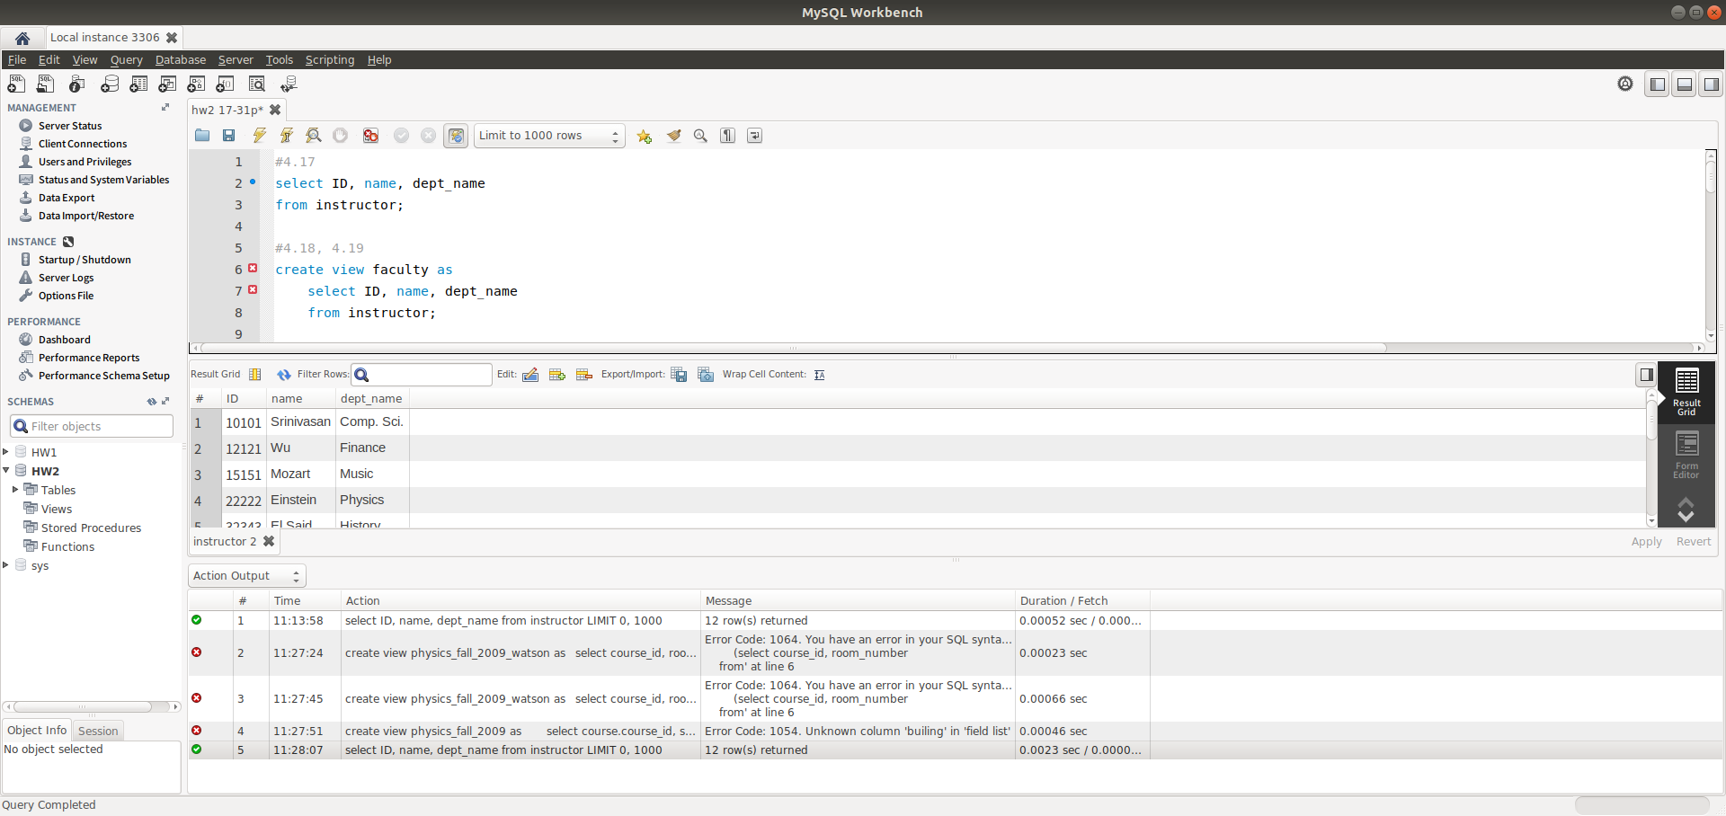
Ch4 – p17

Slide 3
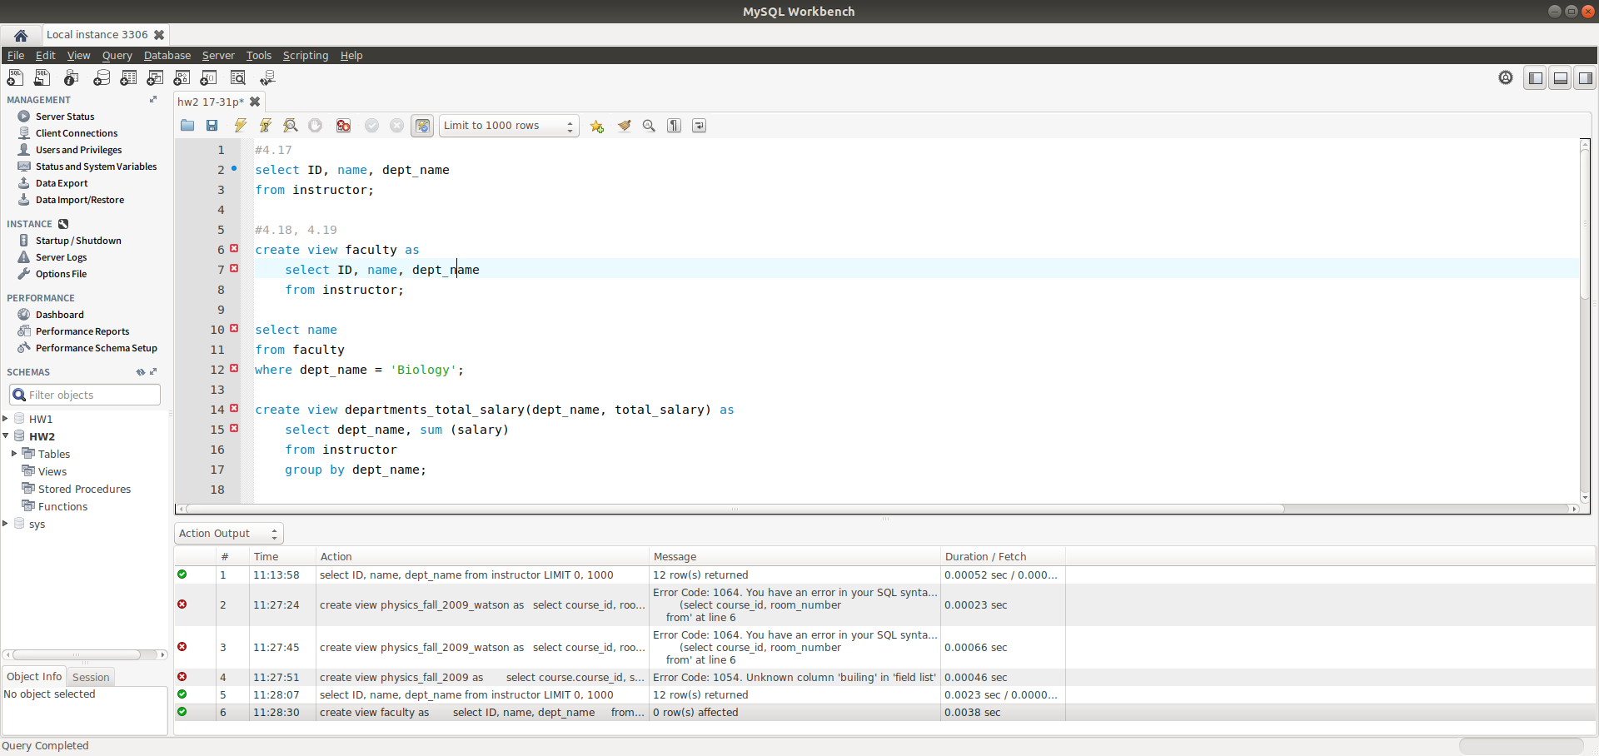
Ch4 – p18

Slide 4
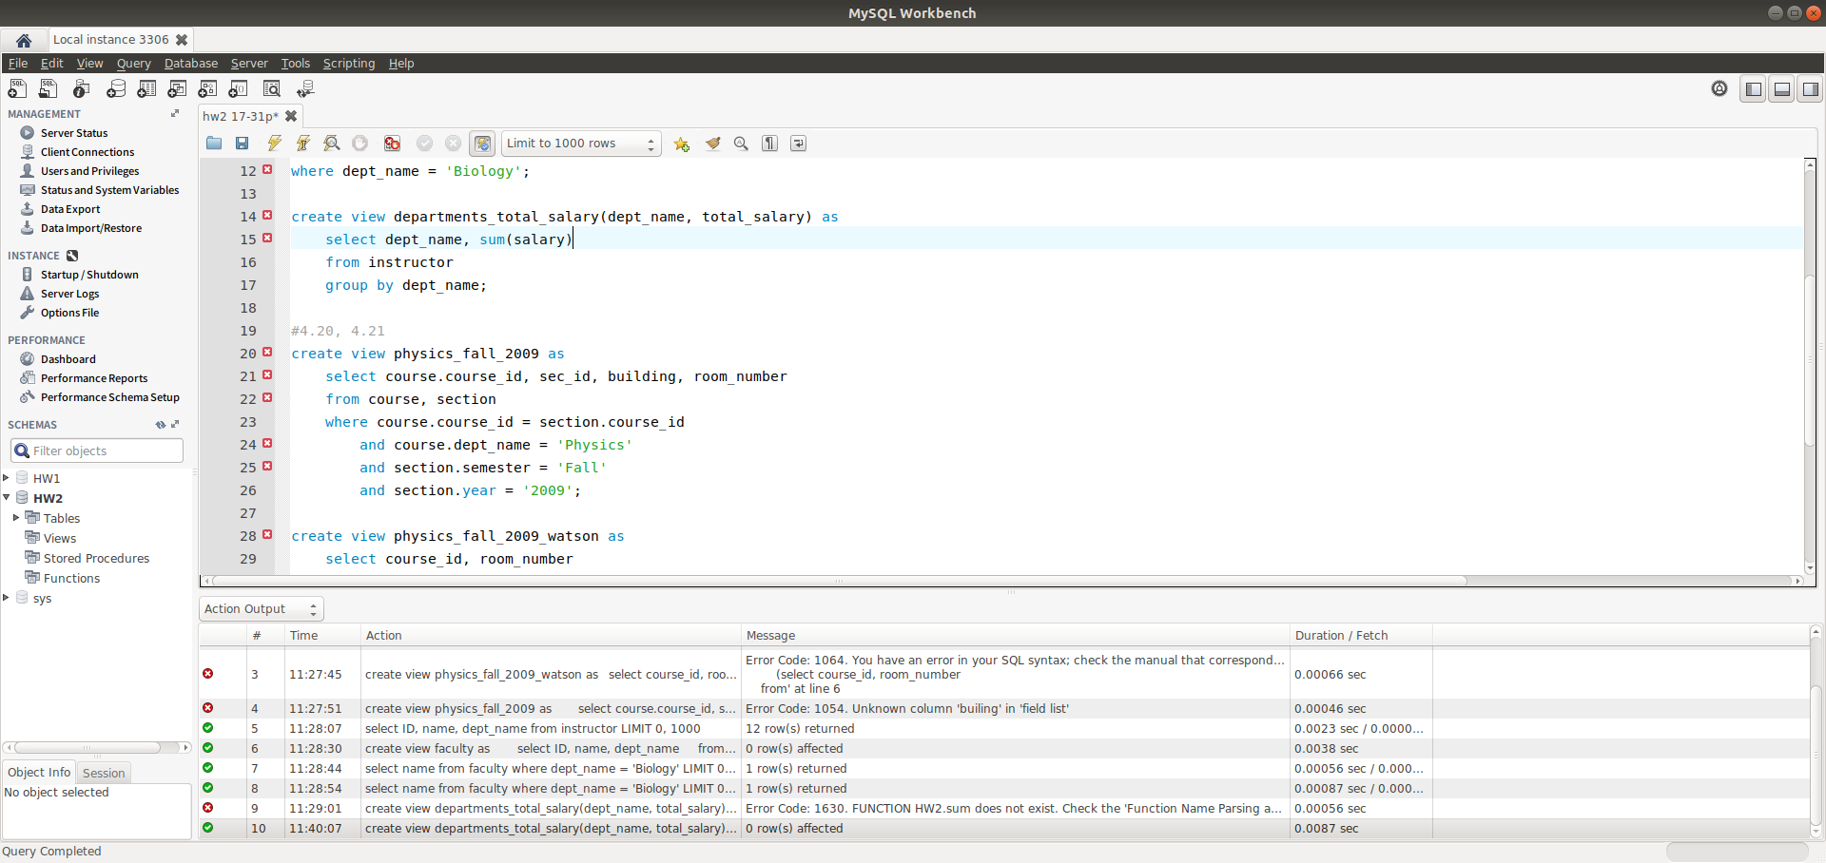
Ch4 – p19

Slide 5
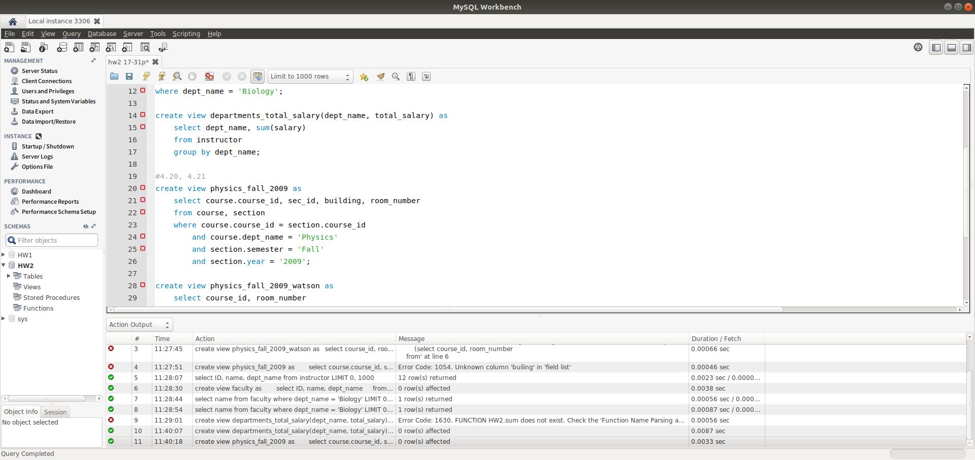
Ch4 – p20

Slide 6
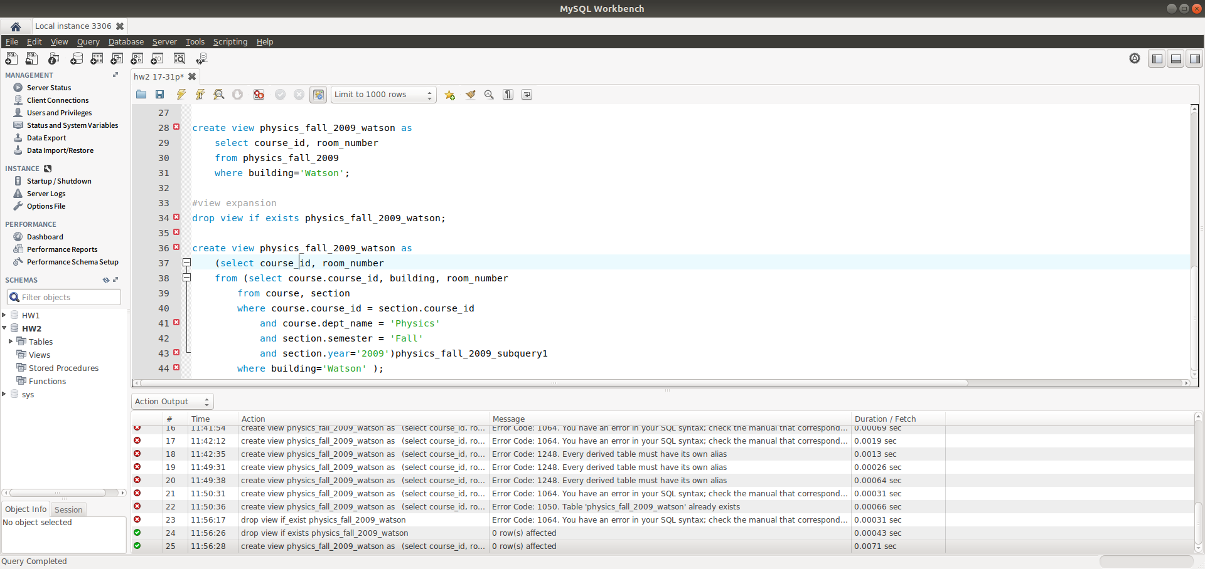
Ch4 – p21

Slide 7
Ch4 – p21
같은 이름의 view를 두 개 만들 수 없어서 기존의 view를 drop view를 통해 없애주고 다시 만들었다.

Slide 8
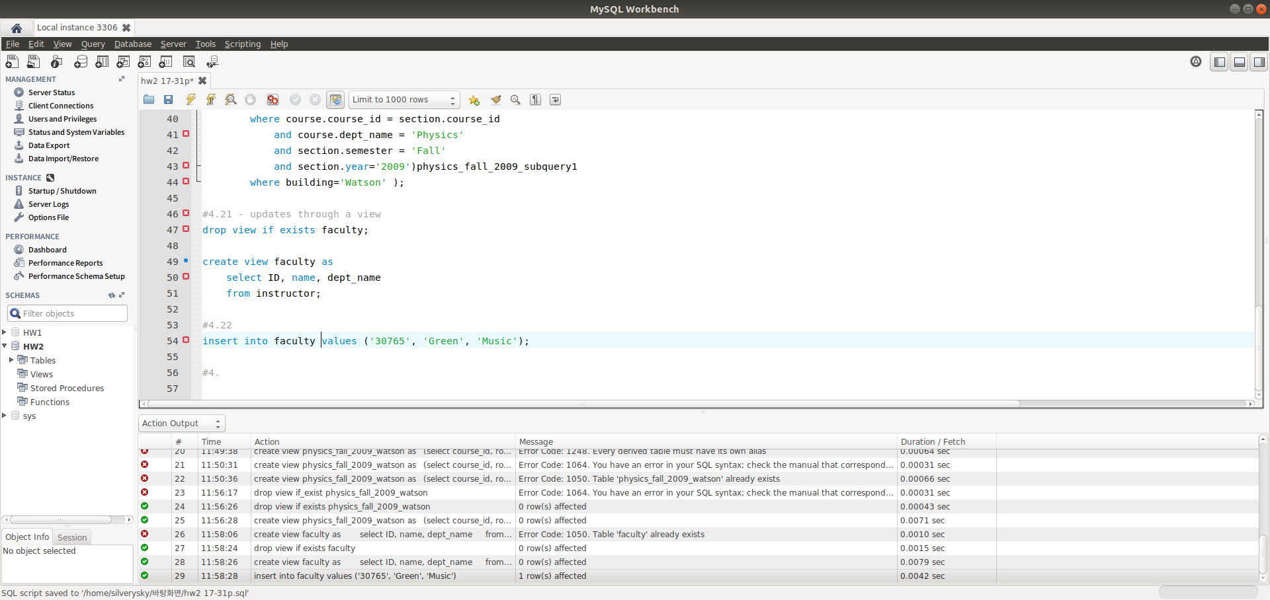
Ch4 – p22

Slide 9
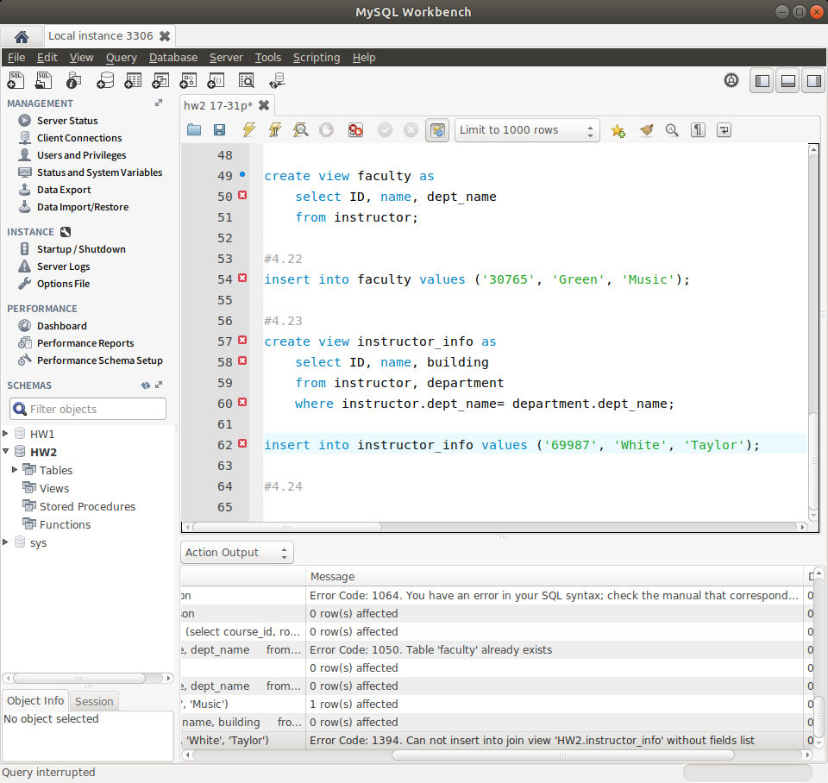
Ch4 – p23

Slide 10
Ch4 – p23
simple view가 아니고 join view이므로 쿼리가 제대로 실행되지 않는다.

Slide 11
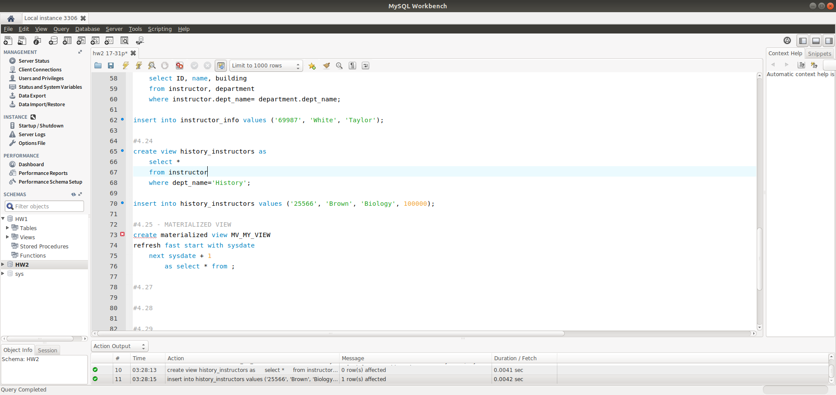
Ch4 – p24

Slide 12
Ch4 – p25
syntax error로 인해 실행되지 않는데, MySQL에서 "create materialized view"를 지원하지 않기 때문인 것으로 보인다. 아래 링크에서는 MySQL에서 materialized view를 만들 수 있는 방법을 소개하고 있어 이대로 따라해보았다.
http://dev.mysql.com/doc/refman/5.6/en/create-view.html

Slide 13
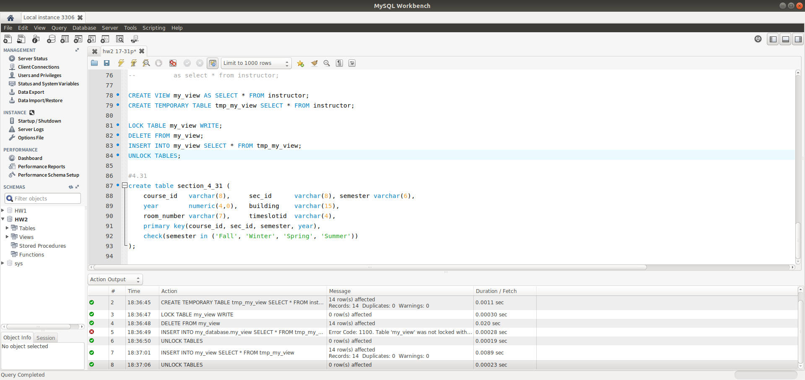
Ch4 – p25

Slide 14
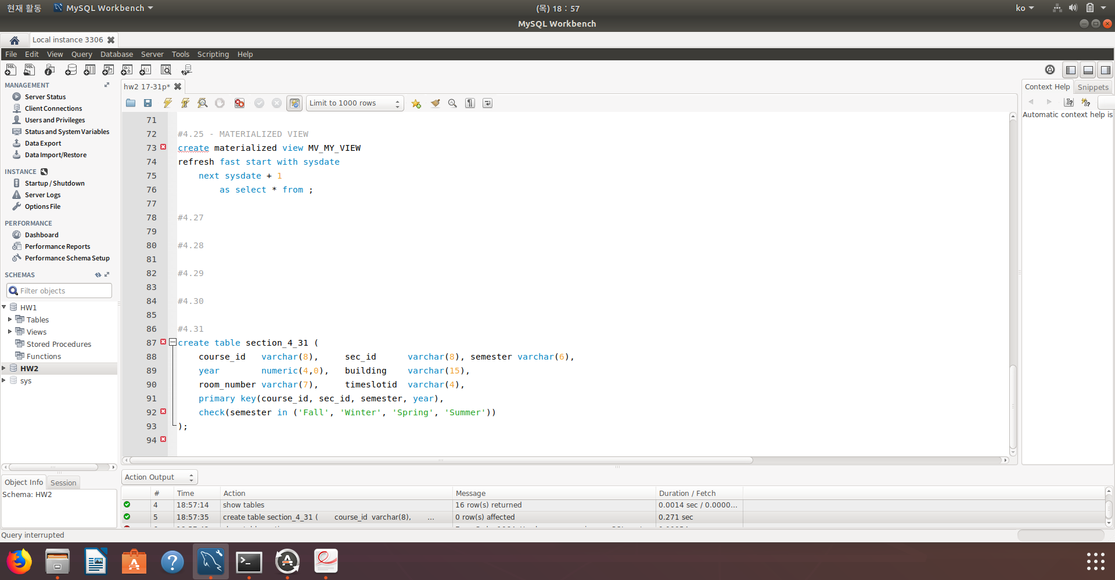
Ch4 – p31

Slide 15
Thank You

